Slide 1
АРГУНОВСКАЯ СЕЛЬСКАЯ БИБЛИОТЕКА

Slide 2
Библиотека славится везде –
Источник радости,
духовной силы,
Помощник в жизни,
творческом труде.
Ну что ж, пусть будет так
всегда и вечно
Пусть с детских лет
до старости идет
За знаниями в наш
мир библиотечный
Приветливый
читающий народ!

Slide 3
Здание администрации Аргуновского поселения. В этом здании библиотека находится с 2006 года, библиотека расположена на втором этаже.

Slide 4
За окном пейзаж неброский Угол дома, палисад И корявые березки, Ветви тонкие стоят.

Slide 5
В микрорайон зоны обслуживания входит территория Аргуновского поселения, которая с 2015 года включает 19 деревень.
Основная деятельность библиотеки направлена на сохранение, создание, распространение и освоение культурных благ населению в различных формах и видах.

Slide 6
Фонд библиотеки составляет 7423 экземпляра, с каждым годом он уменьшается, списывается устаревшая литература по содержанию и по ветхости, новое поступление литературы незначительно.

Slide 7
Посетители имеют возможность пользоваться Интернет-ресурсами, а также возможна распечатка, снятие копий и другие виды услуг, т.к. библиотека оснащена необходимым оборудованием.

Slide 8
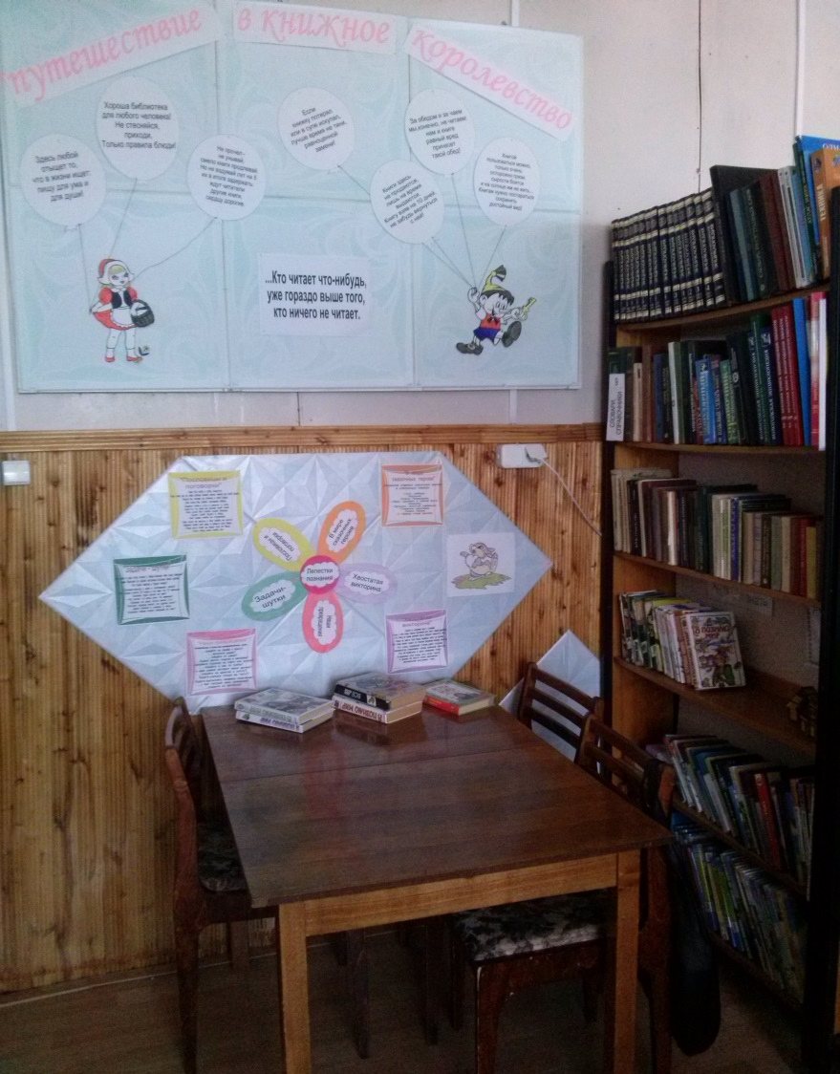
В библиотеке оформляются книжные выставки, уголки для всех категорий читателей

Slide 9
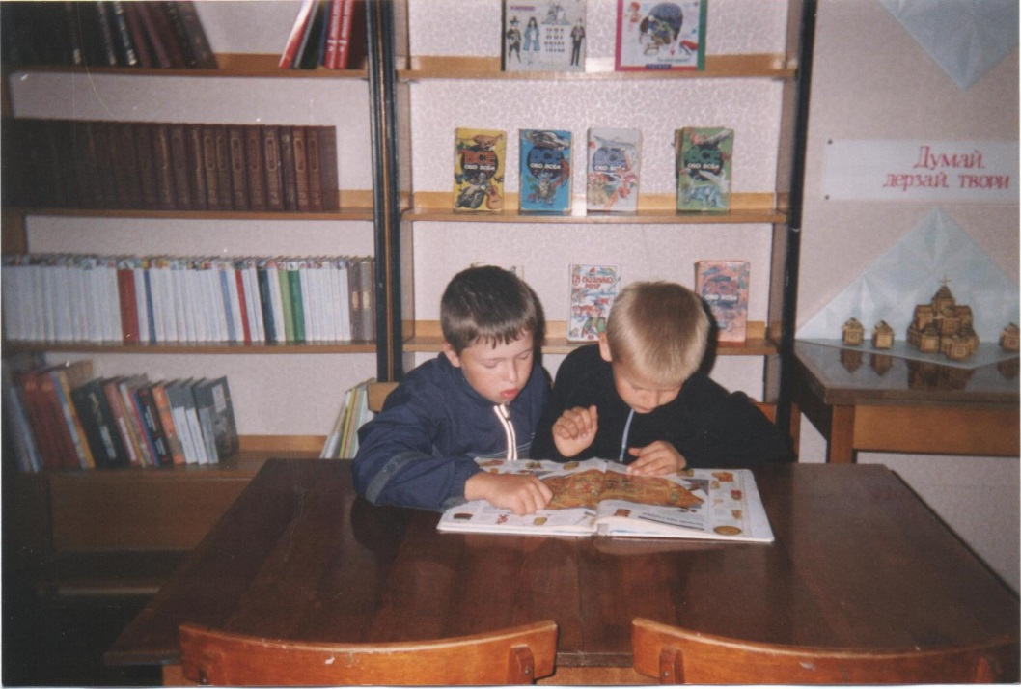
Именно в библиотеке происходит приобщение ребенка к чтению, развитию его способностей

Slide 10
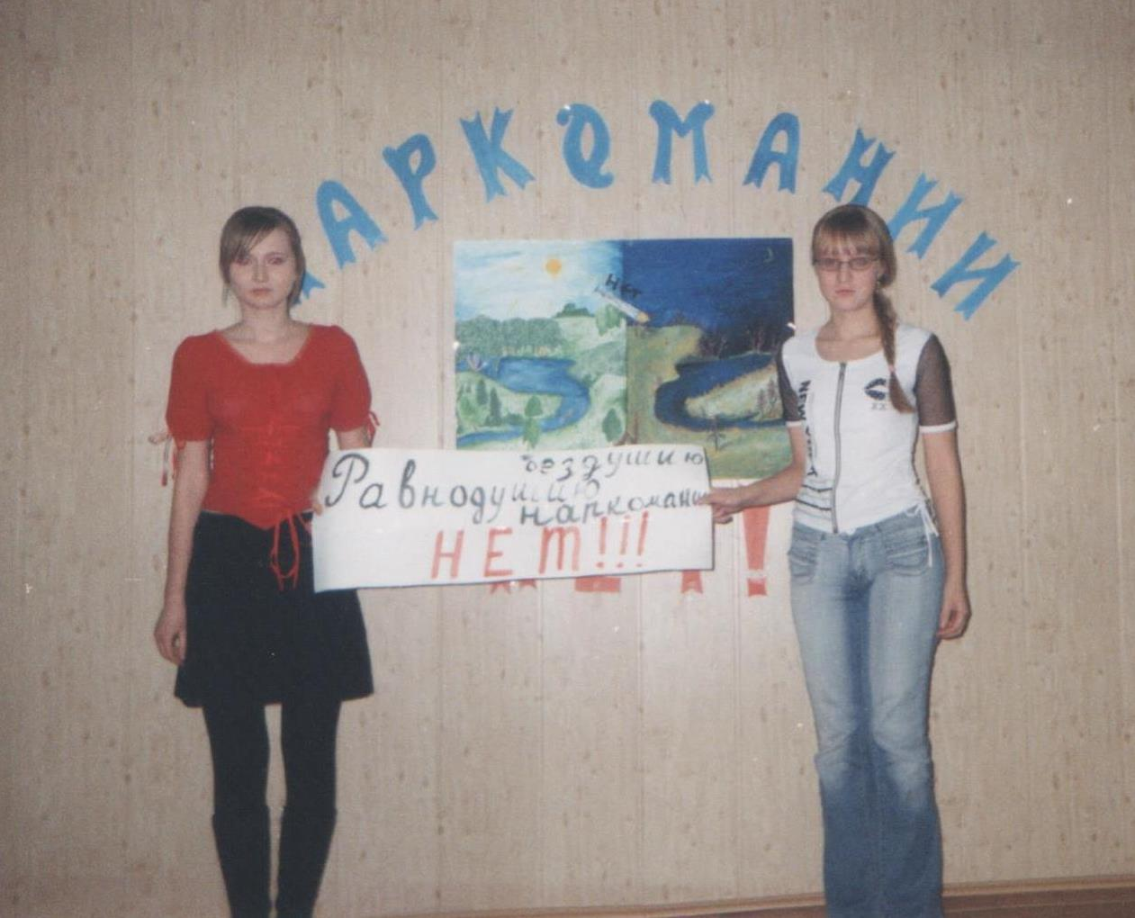
Работа с молодежью является неотъемлемой частью в работе библиотеки

Slide 11
Краеведение-одно из значимых и постоянных направлений в работе библиотеке. С 2010 года ведется работа по проекту «С малой Родины моей, начинается Россия». Так в рамках проекта организовывались экскурсии: «Край ты мой родной», «Здесь Родины моей начало»(по Бетехтину А.В.). При библиотеке имеется комната-музей А.В. Бетехтина.

Slide 12
Этот стенд представляет историю Аргуновской волости. Здесь изображены фотографии церквей д. Аргуново и д. Чернцово прошлого и настоящего времени, а также первого дома д. Аргуново первой половины 19 в.

Slide 13
Детско-юношеские годы Бетехтина А.В.

Slide 14
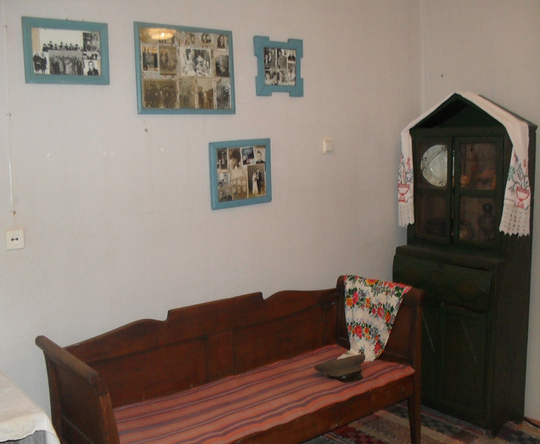

Slide 15
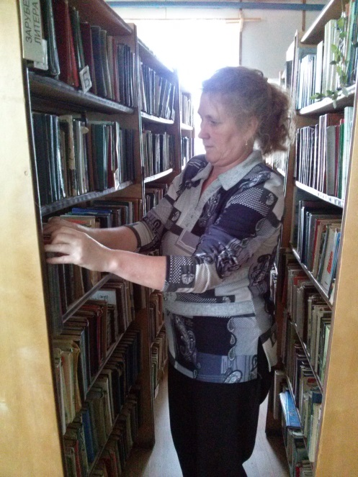
Мой первый дом был детский сад,
В нем полным-полно ребят.
Все идеи, мечты о прекрасном
За 15 лет были не напрасны!
Так сложилась судьба моя,
Что 14 лет в библиотеке работаю я,
Продолжаю работать с детьми,
А также умею подход и ко взрослым найти.
Мой дом второй-библиотека,
Своей работой дорожу
И, честно, до скончания века
Лишь ей одной принадлежу.
Твердят иные: «служба ваша
скучна, сера» - все это бред,
Лишь поварившись в нашей каше,
Они иной дадут ответ.
Тогда им станет интересней
Не просто книги выдавать,
А целый мир в строках заветных
Для знаний людям отдавать.
И я не знаю человека,
Который в жизни бы хоть раз
Не посетил библиотеку
И не нуждался бы он в нас.
Она была, и есть, и будет,
Я книжным воздухом дышу,
Библиотека служит людям,
А значит, им и я служу!

Slide 16
Спасибо за внимание!

